Slide 1
Итоги устранения нарушений, выявленных по результатам контрольных мероприятий целевого и эффективного использования бюджетных средств, направленных на благоустройство дворовых и общественных территорий
Докладчик:
Председатель
Контрольно-счетной палаты
Чувашской Республики
С.И. Аристова
г.Чебоксары
2020 г.

Slide 2
Реализация двух направлений благоустройства территории
2017 год | 2018 год | 2019 год
364,2 млн. руб. | 388,5 млн. руб. | 672,0 млн. руб.
Местные инициативы (развитие общественной инфраструктуры)
108 проектов | 265 проектов | 645 проектов
Формирование комфортной городской среды
73 дворовых территорий | 43 дворовых территорий | 30 дворовых территорий
14 общественных территорий | 23 общественных территорий | 31 общественная территория
КСП
проверено
148,5 млн. руб.
Выявлено
13,9 млн.руб.
Предотвращено и устранено
6,9 млн.руб.
Проанализировано ЭАМ
106,2 млн.руб.
2

Slide 3
Результаты контрольных мероприятий
Организационные недостатки
млн.руб.
Системные недостатки
Не обеспечено проведение полной инвентаризации дворовых и общественных территорий, подлежащих благоустройству
Завышение Н(М)ЦК по объектам благоустройства
4,7
Расходование средств на оплату фактически не подтвержденного объема выполненных работ по благоустройству территорий (отсутствие исполнительной документации)
3,9
Не разработан порядок использования средств экономии, полученной по результатам конкурентных процедур
Неприменение мер ответственности за несоблюдение сроков исполнения работ по контрактам, установление различных гарантийных сроков
0,3
Не осуществлены своевременная разработка и утверждение дизайн-проектов
Нарушения в части оформления в муниципальную собственность вновь созданных объектов благоустройства
3,3
Не соблюдаются рекомендуемые сроки проведения работ по озеленению территории, а также не обеспечивается синхронизация поэтапного выполнения работ
Создание объектов благоустройства, которые длительное время не могли быть использованы по прямому назначению, а также уничтожение ранее выполненных работ
1,7
Проведение конкурсных процедур осуществляется без учета результатов государственной экспертизы сметной документации
Несоблюдение условий предоставления (использования) межбюджетных субсидий, в том числе в части обеспечения уровня софинансирования со стороны населения
3
Notes:
Сделать ярче

Slide 4
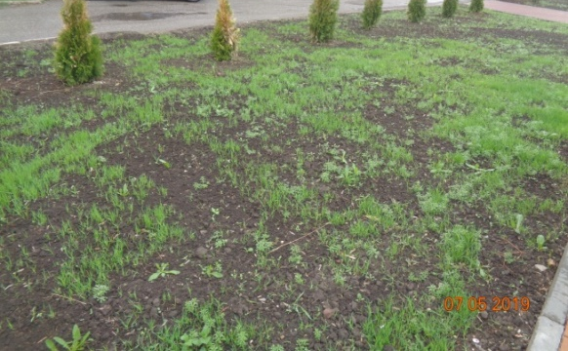
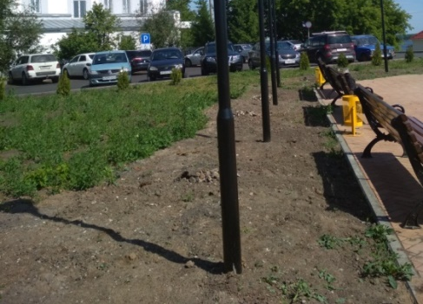
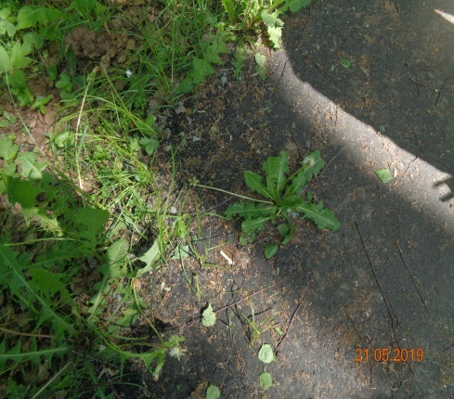
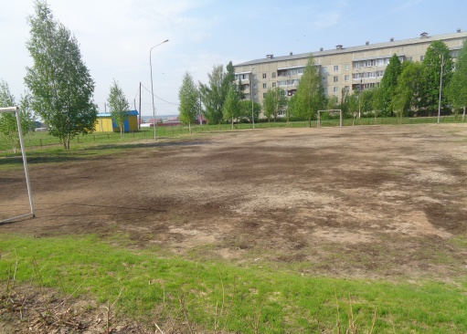
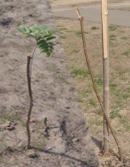
Состояние отдельных объектов после проведения работ
07.05.2019
17.06.2019
07.05.19
17.06.19
Уничтожение ранее выполненных работ г. Козловка
Благоустройство городского парка г. Шумерля
Отсутствие газона на футбольном поле и 3-метровых деревьев
г. Мариинский Посад
Несоответствие техзаданию (установка более дешевых аналогов) д. Тарабаи Красночетайского р-на
4

Slide 5
Принятые ГРБС меры по устранению выявленных нарушений
Минсельхоз Чувашии «Реализация проектов местных инициатив»
Определен порядок представления администрациями муниципальных районов заявок в случае проведения в течение одного финансового года нескольких конкурсных отборов, а также предельного количества проектов, представляемых от одного муниципального района в течении финансового года
Определен документ, подтверждающий фактическое поступление в доход местного бюджета средств, в виде безвозмездных поступлений от физических и юридических лиц
Определен срок, в течение которого вновь созданные в рамках реализации проектов, основанных на местных инициативах, объекты капитального строительства оформляются в собственность муниципального образования
Минстрой Чувашии «Формирование современной городской среды»
Подготовлены и проходят процедуру согласования изменения в Порядок предоставления межбюджетных субсидий на благоустройство дворовых и общественных территорий
Доработаны Соглашения с муниципальными образованиями в части включения условий по установлению 3-летнего гарантийного срока на результаты выполненных работ по благоустройству территорий
Установлены сроки заключения Соглашений, проведения конкурсных процедур, заключения контрактов и завершения работ по благоустройству
Различные подходы к использованию экономии, полученной по результатам конкурентных процедур
5

Slide 6
Меры, принятые муниципалитетами по результатам проверок
Устраненные нарушения
Проведена инвентаризация дворовых и общественных территорий, оформлены паспорта благоустройства территорий, осуществляется актуализация информации, размещенной на сайте ГИС ЖКХ
Нарушения по фактам оплаты фактически не выполненных работ (устранены на общую сумму 1,6 млн. руб.)
Вновь созданные объекты благоустройства приняты к учету (на сумму 3,3 млн. руб.)
Объекты, которые длительное время не использовались по прямому назначению (устранено на сумму 1,4 млн. руб.)
Обеспечено взыскание неустойки (пени и штрафы) за ненадлежащее выполнение Подрядчиками условий муниципальных контрактов (на сумму 0,3 млн.руб.)
Восстановлены ранее уничтоженные работы (на общую сумму 0,3 млн. руб.)
Не устраненные нарушения
Не приняты меры, направленные на возмещение ущерба бюджетам различных уровней по фактам оплаты работ, не подтвержденных исполнительной документацией (на сумму 1,6 млн. руб.), а также оплаты выполненных работ по завышенной стоимости (на сумму 0,7 млн. руб.)
Не устранены нарушения в части формирования Н(М)ЦК, в том числе: допущение завышения сметной стоимости строительства 90 контейнерных площадок (на сумму 2,5 млн. руб.); завышения Н(М)ЦК на благоустройство общественных территорий (на сумму 2,0 млн. руб.)
6

Slide 7
Предложения
в целях повышения эффективности использования бюджетных средств
Главным распорядителям бюджетных средств в Соглашениях и Правилах предоставления межбюджетных субсидий в рамках трех направлений по благоустройству территорий уточнить порядок использования экономии, полученной по результатам проведенных закупочных процедур;
Муниципальным заказчикам (органам местного самоуправления):
Проинвентаризировать объекты благоустройства (выполненные в 2019 году) в целях устранения дефектов в рамках гарантийных обязательств в срок до 1 мая 2020;
Провести обследование планируемых объектов(территорий) благоустройства и качественно сформировать дефектные ведомости и соответственно технические задания, проектно-сметную документацию; анализировать цены(прайсы) на оборудование (детские и спортивные площадки, малые архитектурные формы) при формировании Н(М)ЦК;
Соблюдать нормативные сроки выполнения работ по благоустройству территорий, в том числе по выполнению работ по озеленению;
При выполнении работ по благоустройству территорий обеспечить наличие исполнительской документации (фото, видео-съемку, территориальные схемы, журнал учета выполненных работ КС-6, сертификаты, паспорта и т.д.), подтверждающей объемы выполняемых работ на объектах.
7

